Slide 1

TRƯỜNG TIỂU HỌC TÂN HỘI
CHÀO MỪNG QUÝ THẦY CÔ VỀ DỰ GIỜ
MÔN: TIẾNG VIỆT
LỚP 4A1
GIÁO VIÊN: NGUYỄN THỊ THANH VÂN

Slide 2





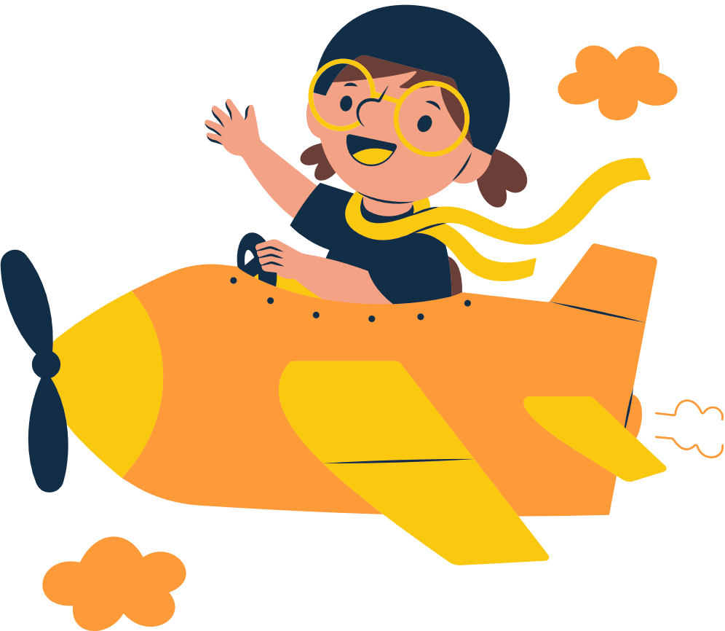
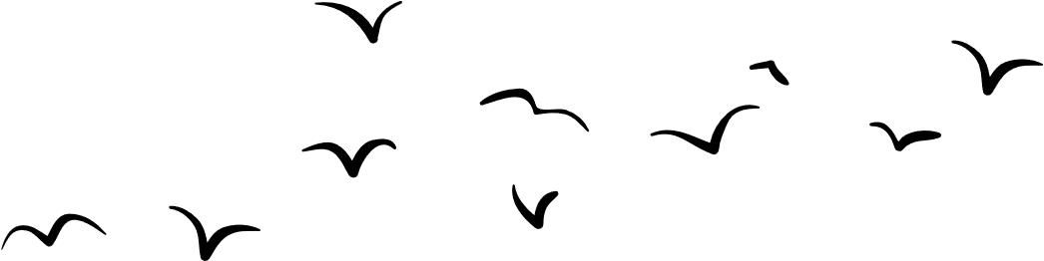


Slide 3






Hôm nay là sinh nhật của 2 anh em Bi Bon. Bố mẹ đã tặng rất nhiều quà cho hai anh em. Các bạn hãy cùng mở hộp quà ra xem bên trong là những gì nhé!

Slide 4



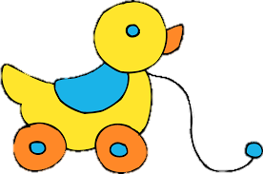
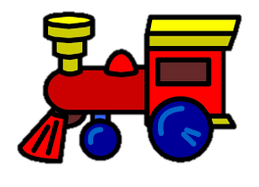
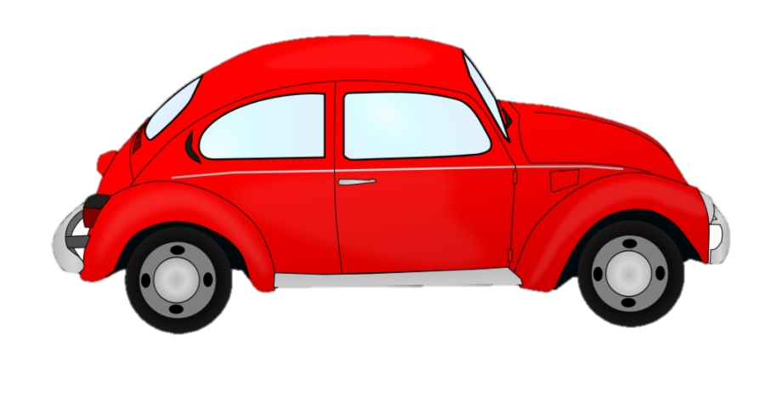

Notes:
Click vào hộp quà để tới câu hỏi. Trả lời xong hết bấm mũi tên xanh dể đến bài mới

Slide 5



Ba con vịt đang đi.
Từ nào là động từ?
A. đi
B. con vịt
C. đang

Slide 6

Từ nào khác nhóm với các từ còn lại:
sợ hãi, bơi, múa
A. múa
B. bơi
C. sợ hãi

Slide 7
Đâu là những từ chỉ hoạt động?
A. thấp, cao, gầy
B. nhảy, hát, chơi
C. xanh, cao, đẹp

Slide 8

Thứ Hai ngày 13 tháng 10 năm 2025
__Tiếng Việt__
Bài 11: Tập làm văn (Tiết 2)
Luyện từ và câu: Luyện tập về động từ

Slide 9

1. Tìm động từ trong ngoặc đơn thay cho bông hoa trong mỗi đoạn văn dưới đây:
a. Rừng núi còn chìm đắm trong màn đêm. Bỗng một con gà trống vỗ cánh phành phạch và cất tiếng gáy lanh lảnh ở đầu bản. Mấy con gà rừng trên núi cũng thức dậy gáy te te. Trên mấy cây cao cạnh nhà, ve đua nhau kêu ra rả. Ngoài suối, tiếng chim cuốc vọng vào đều đều... Bản làng đã thức giấc.
(gáy, kêu, vọng, vỗ)
Theo Hoàng Hữu Bội
b. Buổi trưa, nương rẫy im vắng. Mặt trời đứng thẳng trên đỉnh đầu. Không một con chim hót, không một con thú kêu. Đàn khướu làm tổ trong bụi nửa vừa hót véo von, giờ đã im bặt. Buổi trưa dần qua. Trời bớt oi ả. Gió rừng lại nổi. Bầy khướu nhảy lách tách trên cành tìm sâu. Tiếng lá xào xạc trong gió.
Theo Vũ Hùng
(nhảy, tìm, kêu, hót)

Slide 10
1. Tìm động từ trong ngoặc đơn thay cho bông hoa trong mỗi đoạn văn dưới đây:
a. Rừng núi còn chìm đắm trong màn đêm. Bỗng một con gà trống vỗ cánh phành phạch và cất tiếng gáy lanh lảnh ở đầu bản. Mấy con gà rừng trên núi cũng thức dậy gáy te te. Trên mấy cây cao cạnh nhà, ve đua nhau kêu ra rả. Ngoài suối, tiếng chim cuốc vọng vào đều đều... Bản làng đã thức giấc.
(gáy, kêu, vọng, vỗ)

Slide 11
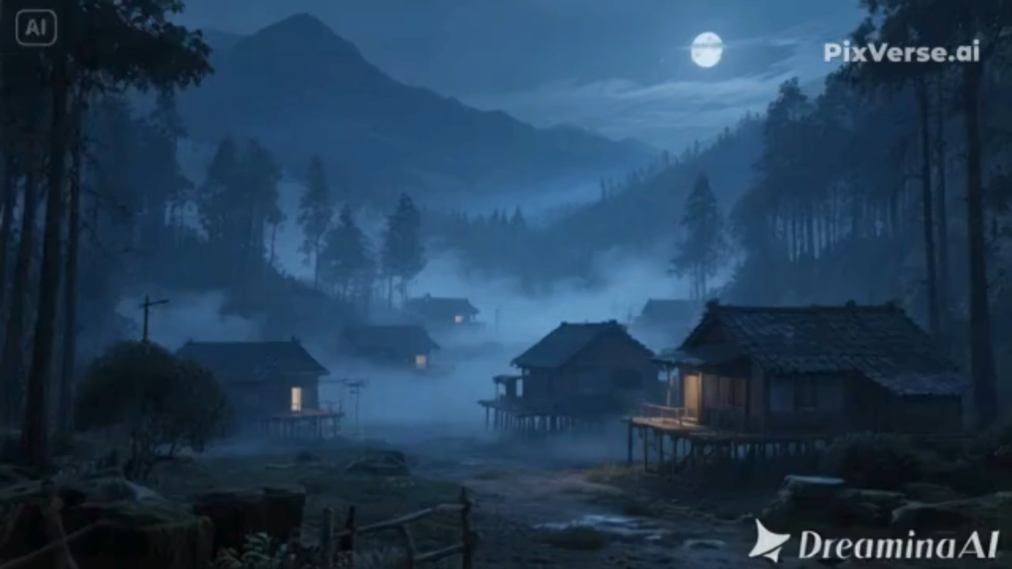

Slide 12
1. Tìm động từ trong ngoặc đơn thay cho bông hoa trong mỗi đoạn văn dưới đây:
b. Buổi trưa, nương rẫy im vắng. Mặt trời đứng thẳng trên đỉnh đầu. Không một con chim hót, không một con thú kêu. Đàn khướu làm tổ trong bụi nửa vừa hót véo von, giờ đã im bặt. Buổi trưa dần qua. Trời bớt oi ả. Gió rừng lại nổi. Bầy khướu nhảy lách tách trên cành tìm sâu. Tiếng lá xào xạc trong gió.
(nhảy, tìm, kêu, hót)

Slide 13
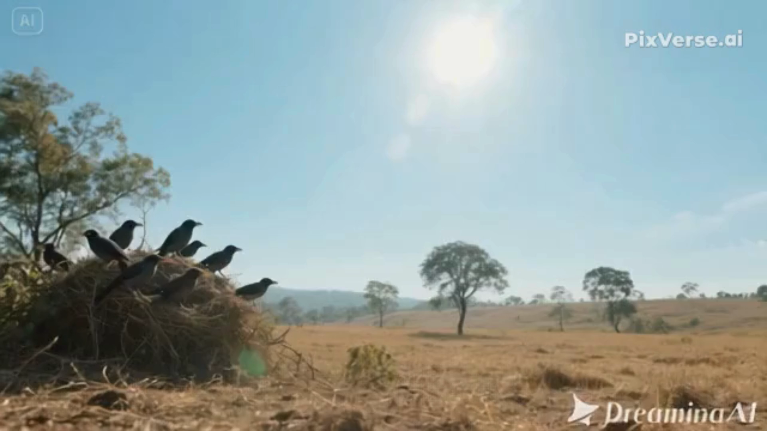

Slide 14
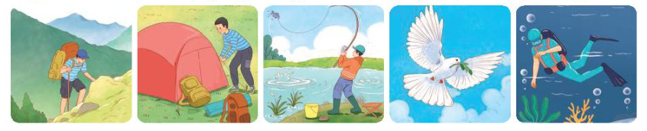
2. Nhìn tranh, tìm động từ phù hợp với hoạt động được thể hiện trong tranh.
1
2
3
4
5

Slide 15
2. Nhìn tranh, tìm động từ phù hợp với hoạt động được thể hiện trong tranh.
1
2
3
4
5
Đi, leo trèo, leo (núi),
vượt dốc,…
Cắm (trại),
Dựng (lều),...
Câu (cá), giật (cần câu),...
Bơi, lặn, khám phá,...
Bay, lượn, dang, vỗ (cánh),…

Slide 16


Tìm thêm các động từ chỉ hoạt động di chuyển của em khi ở trường .

Slide 17

3. Ghi lại các động từ chỉ hoạt động di chuyển tìm được ở bài tập 2 và đặt câu với các từ đó

Slide 18


Slide 19
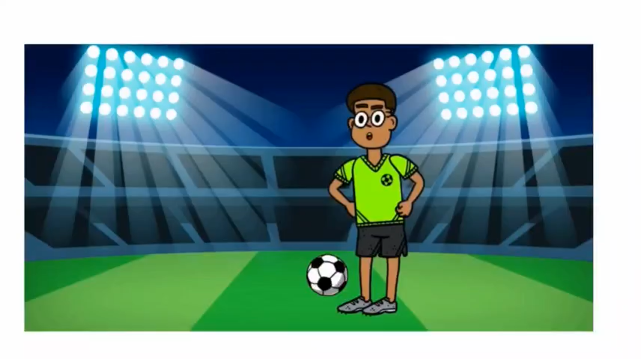

Slide 20

Ôn luyện về Động từ
Chuẩn bị bài sau.

